Slide 1
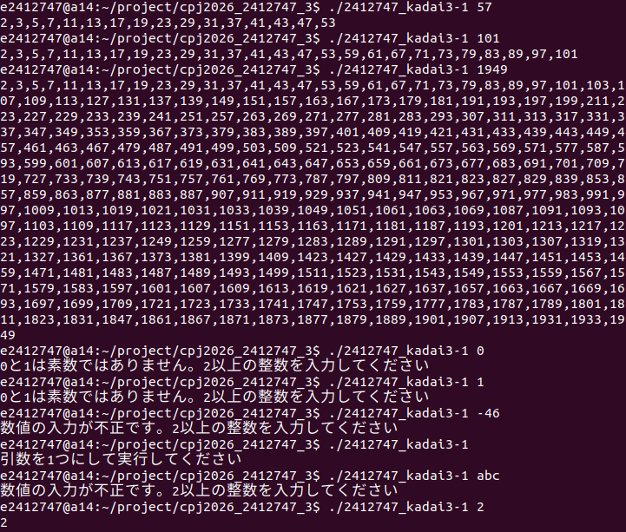
図1 課題1の実行結果

Slide 2
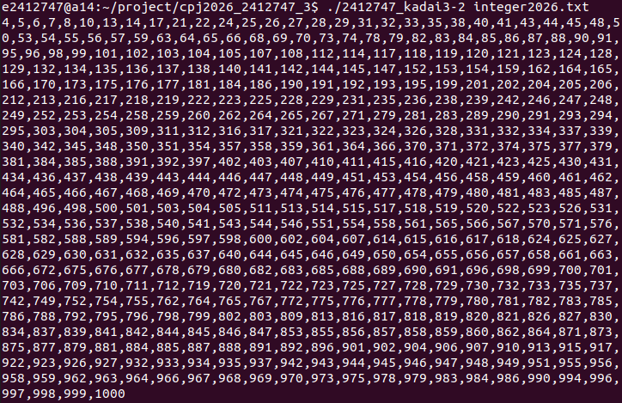
図2 課題2の実行結果

Slide 3
図3 課題3の実行結果

Slide 4
図4-1 課題4の実行結果

Slide 5

図4-2 課題4の出力結果

Slide 6

図5-1 課題5の実行結果

Slide 7
累積識別率[%]
N
図5-2 累積識別率のグラフ

